Slide 1
8. absolute网页整体布局
适合移动web的布局策略

Slide 2
摆脱狭隘的定位
与fixed, relative一样，absolute设计的初衷确实是定位(position)，
但与fixed, relative不同的是，absolute包含更多特有且强大的特性，
如果仅仅是使用其实现一些覆盖与定位，则未免大材小用了，
不妨发挥其潜力，试试使用absolute实现网页的整体布局，
你会发现：兼容性好，自适应强，扩展方便，性能优异，可以方便实现诸多效果，适合移动端，PC端同样精彩。
Notes:
Absolute包含诸多特有且强大的特性，如拉伸，内外尺寸适配
如果你还仅仅是使用其实现一些覆盖与定位，
则未免高射炮打蚊子-大材小用了，
来，发挥其潜力，用在更大的舞台上，实现网页的整体布局，
兼容性好，自适应强，扩展方便，性能优异，可以方便实现诸多效果，尤其在移动端。

Slide 3
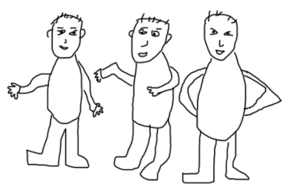
absolute与整体布局
这个是body
1. body降级, 子元素升级

Slide 4
absolute与整体布局
body退休
1. body降级, 子元素升级
div升级页面容器

Slide 5
absolute与整体布局
1. body降级, 子元素升级
升级的子div(假设类名为page)满屏走起：
.page { position: absolute; left: 0; top: 0; right: 0; bottom: 0 }
绝对定位受限于父级，因此，page要想愉快地拉伸，需要：
html, body { height: 100%; }

Slide 6
absolute与整体布局
2. 各模块-头尾、侧边栏(PC端)各居其位
header
aside
footer

Slide 7
absolute与整体布局
2. 各模块-头尾、侧边栏(PC端)各居其位
header, footer { position: absolute; left: 0; right: 0; }
header { height: 48px; top: 0; }
footer { height: 52px; bottom: 0; }
aside {
width: 250px;
position: absolute; left: 0; top: 0; bottom: 0
}

Slide 8
absolute与整体布局
3. 内容区域想象成body
header
aside
content区域
footer

Slide 9
absolute与整体布局
3. 内容区域想象成body
. content {
position: absolute;
top: 48px; bottom: 52px;
left: 250px(如果侧边栏有);
overflow: auto;
}
此时的头部尾部以及侧边栏都是fixed效果，不跟随滚动。避免了移动端position: fixed实现的诸多问题。

Slide 10
absolute与整体布局
3. 全屏覆盖与page平级
header
overlay全屏覆盖（高宽自适应）
aside
footer

Slide 11
absolute与整体布局
3. 全屏覆盖与page平级
. overlay {
position: absolute;
top: 0; right: 0; bottom: 0; left: 0;
background-color: rgba(0,0,0,.5);
z-index: 9;
}
<div class= " page " ></div>
<div class= " overlay "></div>

Slide 12
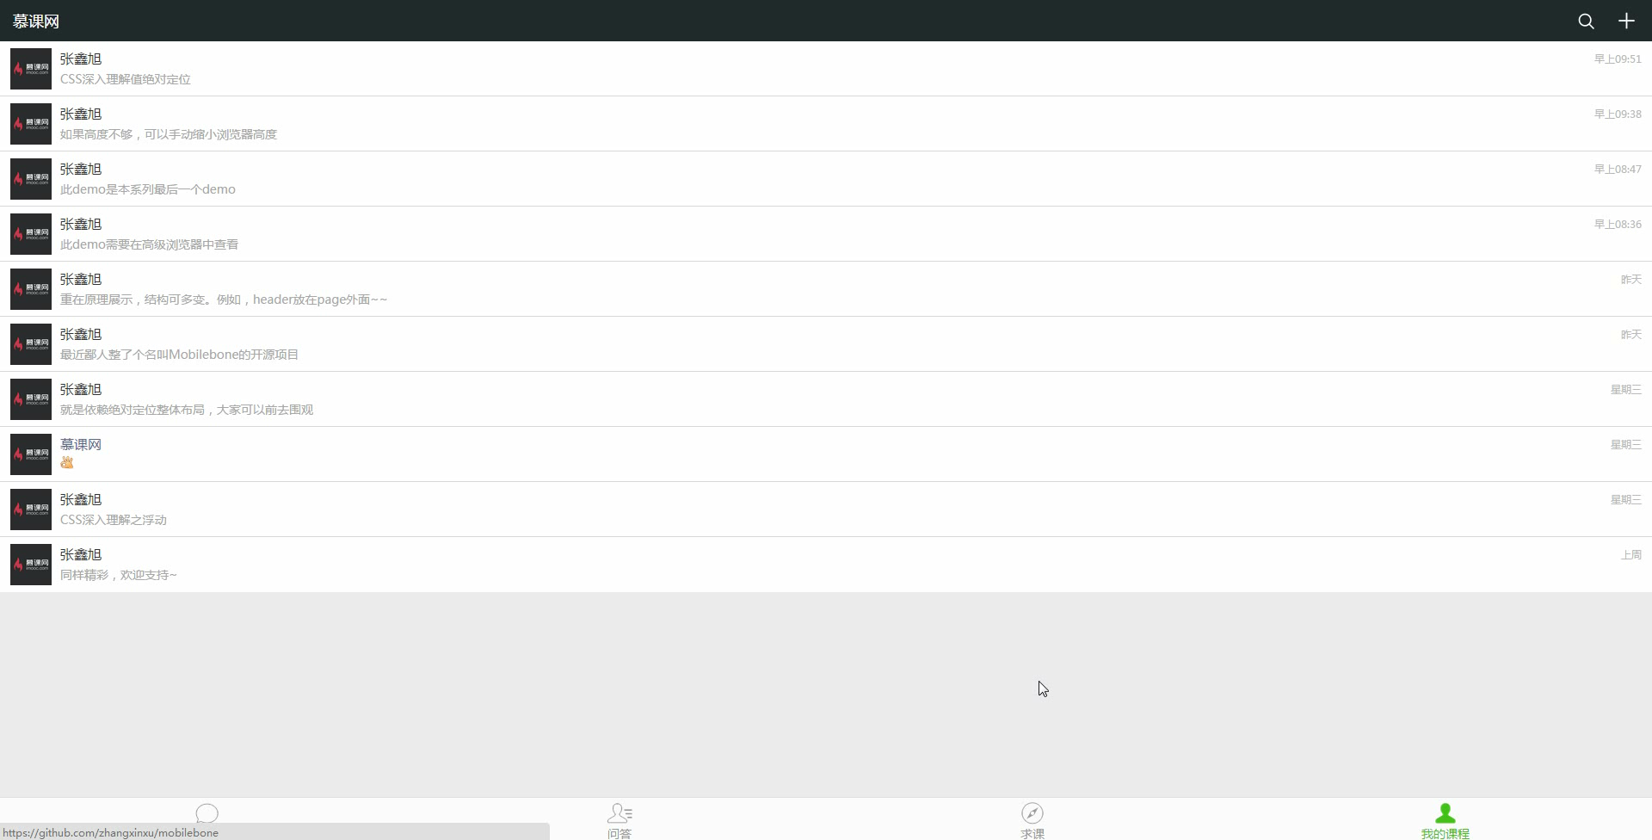
实例页面感受

Slide 13

本系列全剧终！
Notes:
呵呵呵，这个嘛，欲知何事发生，且听下回分解。

